Slide 1

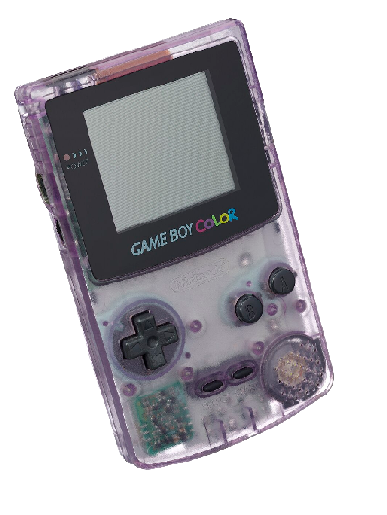
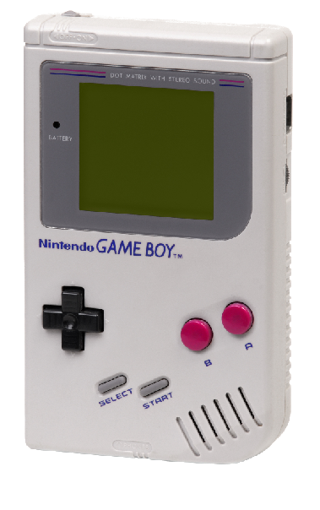
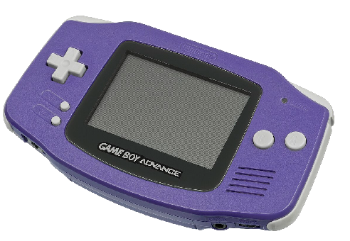
Hands-On Gameboy-Entwicklung
Images: Public Domain by https://commons.wikimedia.org/wiki/User:Evan-Amos
Grazer Linuxtage 2026
Graz, 10.04.2026
DI Dr. Tristan Repolusk

Slide 2
00
02
Setup
Drei Regeln
15:00–15:10
Link zu Repo & Folien
Installation benötigter Software
Wichtige Regeln!
Sonst evtl. Hardwareschäden
01
03
Intro
Hands-On
15:10–15:50
Motivation: Warum Gameboy?
Hardware und Komponenten
Gameboy-Assembly
Entwicklungsumgebung
Pause
16:00–ca. 17:15
Pause
ca. 17:30–18:50
Let’s go!

Slide 3

00. Setup

Slide 4

Kursmaterialien
Repository
https://github.com/meteoritenhagel/glt26-gameboy-workshop/
Slides: gameboy-hands-on-DE.pdf

Slide 5
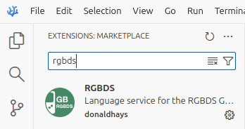
Installation
RGBDS (MIT License): Assembler/Linker
Installation (https://github.com/gbdev/rgbds)
  Download https://github.com/gbdev/rgbds/releases/latest/download/rgbds-linux-x86_64.tar.xz
  Extrahieren und install.sh ausführen (braucht z. B. binutils)
Testen: Kommando > rgbasm -V
  Sollte zurückgeben: rgbasm v1.0.1

Slide 6
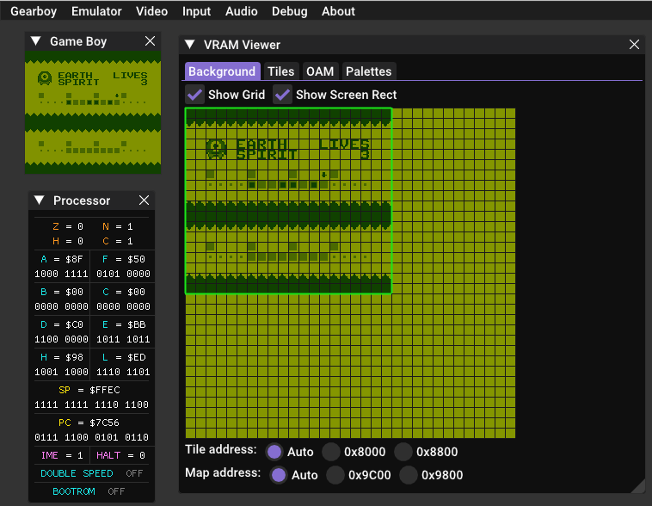
Installation
Gearboy (GPL-3.0 License): Emulator/Debugger
Installation
(https://github.com/drhelius/Gearboy/)
  Snap:
  snap install gearboy
  Aura:
  siehe https://aur.archlinux.org/packages/gearboy
  Direkter Download: https://github.com/drhelius/Gearboy/releases/tag/3.7.5
Alternativ (free-to-use, aber nicht quelloffen): https://emulicious.net/

Slide 7
Installation
make (GPL-3.0 License): Build-Management
Installation (https://www.gnu.org/software/make/)
  Apt:
  sudo apt install make
  Arch: siehe https://archlinux.org/packages/core/x86_64/make/
  Fedora: siehe https://packages.fedoraproject.org/pkgs/make/make/index.html
Testen: Kommando make -v
  Sollte zurückgeben: z. B. GNU Make 4.3

Slide 8
Installation
Text Editor, z. B. VSCodium (MIT License)
Installation (https://vscodium.com/)
  Snap:
  snap install codium --classic
  Aura:
  sudo aura -A vscodium-bin
  Flatpak:
  flatpak install flathub com.vscodium.codium
RGBDS-Extension (MIT License): https://github.com/DonaldHays/rgbds-vscode
  File > Preferences > Extensions

Slide 9
01. Intro
Image: Public Domain by https://commons.wikimedia.org/wiki/User:Evan-Amos

Slide 10
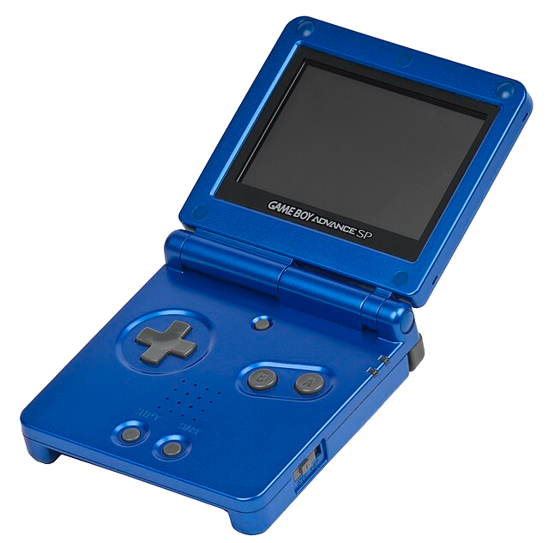
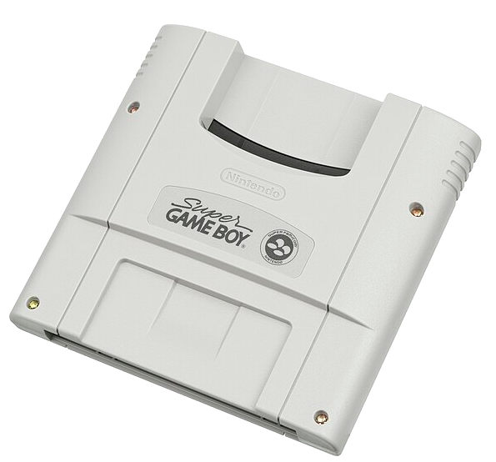
Warum Gameboy?
Simple Architektur
Gut dokumentiert
Mit vielen Geräten abspielbar
Hardware leicht erhältlich
Nostalgie
Image: Public Domain by https://commons.wikimedia.org/wiki/User:Evan-Amos

Slide 11
Image: Public Domain by https://commons.wikimedia.org/wiki/User:Evan-Amos

Slide 12
Game Boy
(1989)
Image: Public Domain by https://commons.wikimedia.org/wiki/User:Evan-Amos

Slide 13
Image: Public Domain by https://commons.wikimedia.org/wiki/User:Evan-Amos

Slide 14
Super Game Boy
(1994)
Image: Public Domain by https://commons.wikimedia.org/wiki/User:Evan-Amos

Slide 15
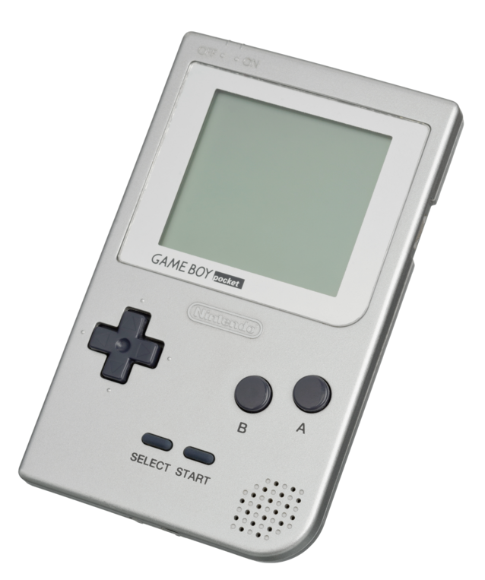
Image: Public Domain by https://commons.wikimedia.org/wiki/User:Evan-Amos

Slide 16
Game Boy Pocket
(1996)
Image: Public Domain by https://commons.wikimedia.org/wiki/User:Evan-Amos

Slide 17
Image: Public Domain by https://commons.wikimedia.org/wiki/User:Evan-Amos

Slide 18
Game Boy Color
(1998)
Image: Public Domain by https://commons.wikimedia.org/wiki/User:Evan-Amos

Slide 19
Image: Public Domain by https://commons.wikimedia.org/wiki/User:Evan-Amos

Slide 20
Game Boy Advance
(2001)
Image: Public Domain by https://commons.wikimedia.org/wiki/User:Evan-Amos

Slide 21
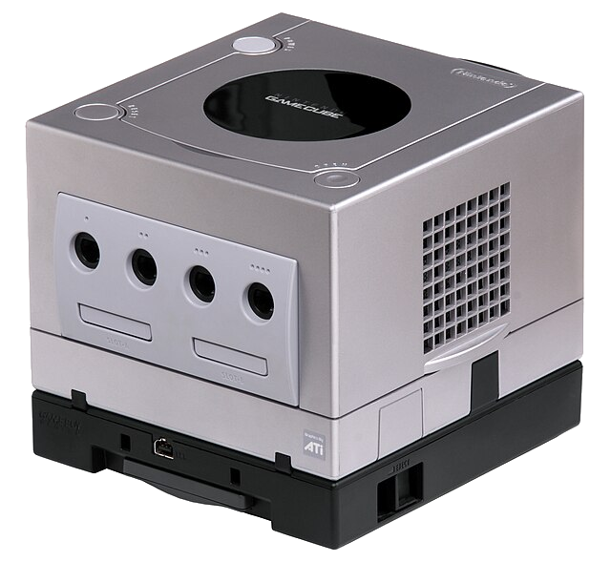
Image: Public Domain by https://commons.wikimedia.org/wiki/User:Evan-Amos

Slide 22
Game Boy Player
(2003)
Image: Public Domain by https://commons.wikimedia.org/wiki/User:Evan-Amos

Slide 23
Image: Public Domain by https://commons.wikimedia.org/wiki/User:Evan-Amos

Slide 24
Game Boy Advance SP
(2003)
Image: Public Domain by https://commons.wikimedia.org/wiki/User:Evan-Amos

Slide 25
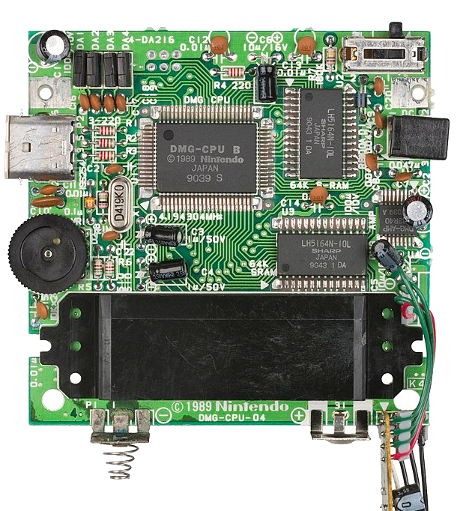
Hardware
System-on-a-Chip
Sharp LR35902
(CPU, PPU, APU)
Image: Public Domain by https://commons.wikimedia.org/wiki/User:Evan-Amos
8 KB Video RAM
4.19 MHz crystal oscillator
8 KB Working RAM

Slide 26
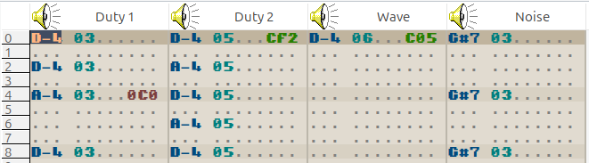
APU (Audio Processing Unit)
Vier verschiedene Channel
(Square 1, Square 2, Wave, Noise)
Kann direkt mit Befehlen von der CPU angesteuert werden
(Memory Mapped I/O)
Wir nutzen hier die Library hUGEDriver (Public Domain) https://github.com/SuperDisk/hUGEDriver

Slide 27
PPU (Picture Processing Unit)
Drei verschiedene Layer:
  Background Layer (8x8-Tiles): Umgebung
  Window Layer (8x8-Tiles, stark eingeschränkt): Statusleiste
  Object Layer (8x8 bzw. 8x16 Pixel, pixelweise Position): Projektile
Wir beschränken uns auf den Background Layer

Slide 28

PPU (Picture Processing Unit)
8 KB VRAM
Bilder werden im 2bpp-Format gespeichert
  2 Bits pro Pixel → Werte 0, 1, 2 und 3
  1 Tile = 8x8 Pixel → 128 Bits = 16 Bytes
0 1 2 3

Slide 29
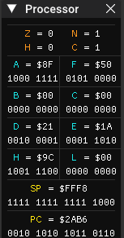
CPU (Central Processing Unit)
Sharp SM83
16-Bit Addressraum
Elemente vom Intel 8080 und Zilog Z80
Register: af (Accumulator + Flags), bc, de, hl
Flags: z, n, h, c
(Zero, Subtraction, Half-Carry, Carry)
Stack Pointer (SP) und Program Counter (PC)
Memory Mapped I/O

Slide 30
OAM ($FE00-$FE9F)
Unusable ($FEA0-$FEFF)
I/O ($FF00-$FF7F)
High RAM ($FF80-$FFFE)
Interrupt Enable ($FFFF)

Slide 31
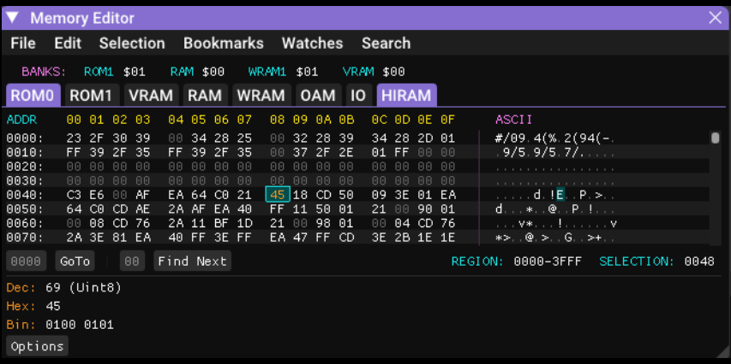

Slide 32
Assembly
Maschinensprache:
  Befehl = Opcode + Daten,
  Beispiel: GB-Z80, lade Wert 255 in Register A:
  00111110 11111111 bzw. 0x3E 0xFF
Assemblysprachen:
  1:1-Beziehung zwischen Assemblycode und Maschinencode
  Befehl = Mnemonic + Daten
  Beispiel: RGBASM, lade Wert 255 in Register A:
  LD A, $FF

Slide 33
Assembly
Höhere Programmiersprachen (z. B. C, C++, Python, …):
  Höherer Abstraktionsgrad, leichter verständlich
  Beispiel (C):
  Kopiere die ersten n Bytes von source nach destination
void memcopy(void *destination, const void *source, size_t n) {
uint8_t *dst = destination;
const uint8_t *src = source;
for (size_t i = 0; i < n; i++) {
dst[i] = src[i];
}
}

Slide 34
void memcopy(void *destination, const void *source, size_t n) {
uint8_t *dst = destination;
const uint8_t *src = source;
for (size_t i = 0; i < n; i++) {
dst[i] = src[i];
}
}
C
; rsi: source
; rdi: destination
; rdx: n
memcopy:
test rdx, rdx
je .L1
mov eax, 0
.L3:
movzx ecx, BYTE PTR [rsi+rax]
mov BYTE PTR [rdi+rax], cl
add rax, 1
cmp rdx, rax
jne .L3
.L1:
ret
; de: source
; hl: destination
; bc: n
; only call with bc > 0
; destroys a
memcopy::
ld a, [de]
ld [hli], a
inc de
dec bc
ld a, b
or a, c
jr nz, memcopy
ret
x86-64
ASM
GB-Z80
RGBASM

Slide 35
Wichtigste Befehle
Ladeinstruktionen:
  ld a, $64: a ← $64
  ld a, b: a ← b (jedes andere Register möglich)
  ld [$ABCD], a: Lade a in das Byte mit Adresse $ABCD
  ld a, [$ABCD]: Lade das Byte mit Adresse $ABCD nach a.
  ...
Logische Operatoren immer mit dem Accumulator a
  add a, b (bzw. add b): a ← a + b
  statt b auch möglich: a, c, d, e, h, l, [hl]
  statt and andere Operationen: or oder xor

Slide 36
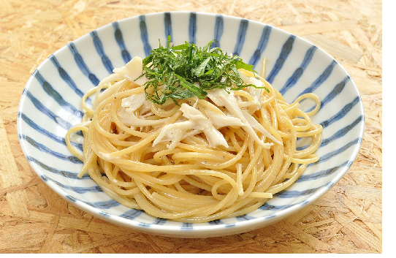
Wichtigste Befehle
Kein If/While/For
Dafür Sprunganweisungen:
  Jump: jp label
  Relative jump: jr label
  Call subroutine: call label
  Return from subroutine: ret, reti
Bedingte Sprünge (Zero Flag, Carry Flag):
  Jump if zero: jp z, label; jump if not zero: jp nz, label
  Jump if carry: jp c, label; jump if not carry: jp nc, label
  Äquivalent für jr, call und ret
Image: Public Domain by
https://commons.wikimedia.org/wiki/User:Ocdp

Slide 37
Kontrollstrukturen
Wir simulieren If-Statements:
CheckEqual::
ld a, [wVariable]
cp 5 ; if [wVariable] == 5
call z, VariableEqualFive ; call subroutine VariableEqualFive
ret
CheckLess::
ld a, [wVariable]
cp 5 ; if [wVariable] < 5
call c, VariableLessFive ; call subroutine VariableLessFive
ret
CheckGreaterOrEqual::
ld a, [wVariable]
cp 5 ; if [wVariable] >= 5
call nc, VariableGreaterOrEqualFive ; call subroutine GreaterOrEqualFive
ret

Slide 38
Kontrollstrukturen
Wir simulieren For-Statements:
ForLoop::
ld a, 10 ; iterate 10 times
.loop
; do something
dec a
jr nz, .loop
ret

Slide 39
Kontrollstrukturen
Wir simulieren Case-Statements:
CaseStatement::
ld a, [wVariable]
cp 0 ; in case [wVariable] == 0
jr nz, .notZero
call VariableIsZero ; call subroutine VariableIsZero
jr .done
.notZero
cp 1 ; in case [wVariable] == 1
jr nz, .notOne
call VariableIsOne ; call subroutine VariableIsOne
jr .done
.notOne
cp 2 ; in case [wVariable] == 2
jr nz, .done
call VariableIsTwo ; call subroutine VariableIsTwo
.done
ret ; or other exit, like jp, jr, ...
; ...

Slide 40
Kurze Pause

Slide 41
02. Drei Regeln

Slide 42
Drei Regeln
Display ausschalten vor
VRAM-Zugriffen
Display nur während VBlank
ausschalten! (Hardwareschaden)
Endlosschleifen statt Runaway-Code

Slide 43
03. Hands-On

Slide 44
Empty Project
git checkout 00-empty-project
main.asm
  ROM Header
  Entry Point
  Busy Waiting
utils.asm
  Memcopy
  UpdateKeys

Slide 45


Ü1: Grafiken anzeigen
https://github.com/meteoritenhagel/glt26-gameboy-workshop/compare/00-empty-project...01-title-screen-display
Voraussetzung: git checkout 00-empty-project
Ziel: Den Title Screen anzeigen
title.png von raw_resources nach project/res kopieren
utils.asm: Schreibe die Funktion WaitVBlank
Neues File state_title.asm anlegen
  Schreibe InitStateTitle
  WaitVBlank + LCD ausschalten
  Tiles ($9000) und Tilemap ($9800) einbinden
  Tiles kopieren, dann Tilemap kopieren
  LCD einschalten und Palette initialisieren
main.asm: InitStateTitle aufrufen

Slide 46

Ü2: Text blinken lassen
https://github.com/meteoritenhagel/glt26-gameboy-workshop/compare/01-title-screen-display...02-title-screen-change-palette
Voraussetzung: git checkout 01-title-screen-display
Ziel: “Press Start” zum Blinken bringen
utils.asm: Schreibe die Funktion WaitMultipleVBlank, welche eine bestimmte Anzahl von VBlanks abwartet
state_title.asm: Wechsle zwischen Paletten nach einer halben Sekunde, damit der Schriftzug “Press Start” blinkt

Slide 47

Ü3: Auf Eingabe reagieren
https://github.com/meteoritenhagel/kfu-gameboy-workshop/compare/02-title-screen-change-palette...03-title-screen-react-on-player-input
Voraussetzung: git checkout 02-title-screen-change-palette
Ziel: Den Titelbildschirm verlassen, wenn eine Taste gedrückt wird
state_title.asm
  Neue Funktion WaitMultipleVBlankPressStart, welche jedes Frame auf Input überprüft
  Wenn Input erkannt wurde, verlassen wir den Title-Screen durch ret

Slide 48

Ü4: Musik hinzufügen
https://github.com/meteoritenhagel/glt26-gameboy-workshop/compare/03-title-screen-react-on-player-input...04-title-screen-add-music
Voraussetzung:
git checkout 03-title-screen-react-on-player-input
Ziel: Ein Musikstück zum Klingen bringen
Verschieben von raw_resources in das Projekt:
  hUGEDriver/hUGE.inc → include
  hUGEDriver/hUGE_note_table.inc → include
  hUGEDriver/hUGEDriver.asm → src
  huge_music/music_title.asm → src
variables.asm: wUpdateSound
start_title.asm: Laden des Musikstücks
main.asm: Initialisieren + VBlank Interrupt Handler
  !!!

Slide 49

Ü5: Mehrere Game-States
https://github.com/meteoritenhagel/glt26-gameboy-workshop/compare/04-title-screen-add-music...05-switch-between-game-states
Voraussetzung: git checkout 04-title-screen-add-music
Ziel: Den Titelbildschirm verlassen, wenn eine Taste gedrückt wird
constants.inc: Füge zwei Konstanten für die beiden Game-States Title und Game hinzu
variables.asm: wNextState
Neues File: state_game.asm
  Funktion InitStateGame
main.asm: Statt .loop machen wir eine Entscheidung (wNextState) → entweder nach InitStateTitle oder InitStateGame
title.asm: Vorm Return laden wir noch den nächsten geplanten State, also Game, nach wNextState

Slide 50

Ü6: Grafiken vom Game-State
https://github.com/meteoritenhagel/glt26-gameboy-workshop/compare/05-switch-between-game-states...06-gameplay-display
Voraussetzung: git checkout 05-switch-between-game-states
Ziel: Die Grafik für die Spielmechanik anzeigen
game.png von raw_resources nach res verschieben
utils.asm: Neue Funktion StopSounds, welche alle vier Soundchannels stummschaltet
state_game.asm:
  Soundchannel stummschalten
  Grafiken einbinden und anzeigen (vgl. state_title.asm)

Slide 51

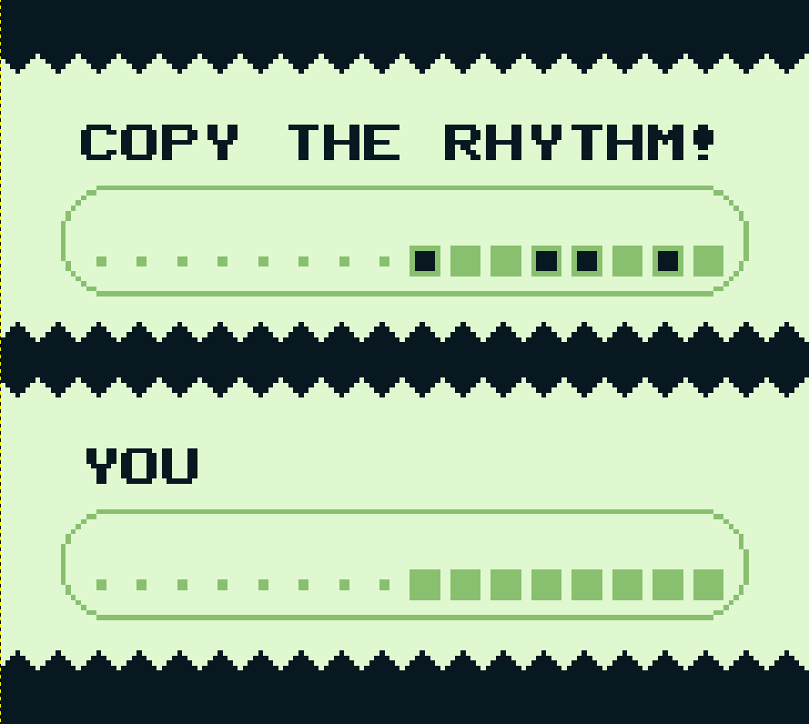
Ü7: Text anzeigen
https://github.com/meteoritenhagel/glt26-gameboy-workshop/compare/06-gameplay-display...07-draw-text
Voraussetzung: git checkout 06-gameplay-display
Ziel: Die Grafik für die Spielmechanik anzeigen
Verschieben von raw_resources nach project:
  images/charmap.inc → include
  images/font.png → res
utils.asm: Neue Funktion DrawText, welche Text anzeigt
state_game.asm:
  Textdaten anlegen
  Texttiles laden ($8800)
  Richtige Startposition für Text finden
  DrawText aufrufen

Slide 52

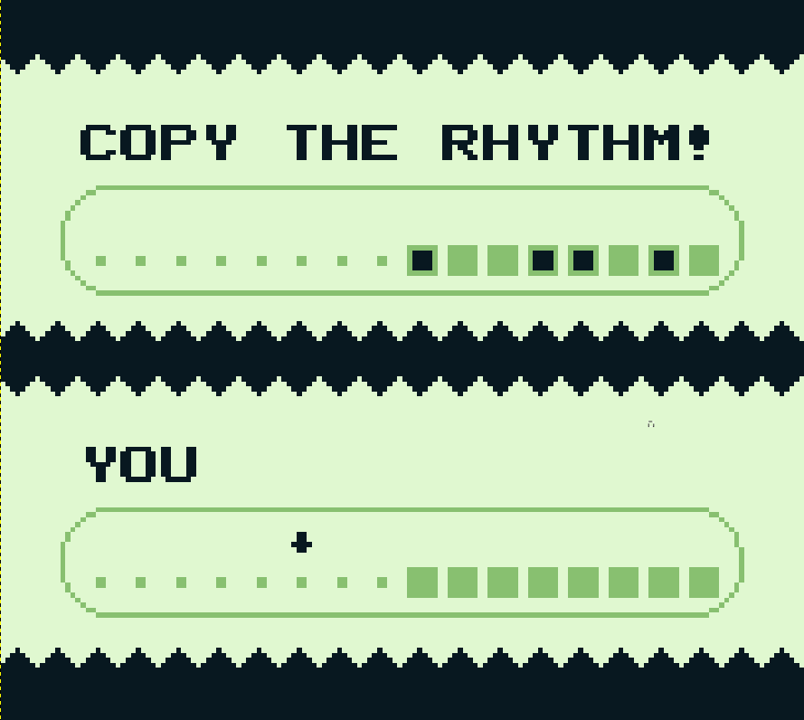
Ü8: Metronom (Teil 1)
https://github.com/meteoritenhagel/glt26-gameboy-workshop/compare/07-draw-text...08-gameplay-metronome
Voraussetzung: git checkout 07-draw-text
Ziel: Schlaggeräusch abspielen
Kopieren huge_music/music_weakbeat.asm → src
utils.asm:
  Neue Funktion PlayWeakBeat
  Soll schwachen Schlag abspielen (in music_weakbeat.asm)
  Push alle Register
  Laden des Sounds (siehe state_title.asm)
  Pop alle Register
Gerne testen!

Slide 53
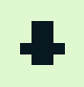
Ü8: Metronom (Teil 2)
https://github.com/meteoritenhagel/glt26-gameboy-workshop/compare/07-draw-text...08-gameplay-metronome
Ziel: Spielmechanik Metronom implementieren
Startposition finden (rot markiert)
Tile Number von Hintergrund/Pfeil finden?
state_game.asm:
  Lade Startposition nach hl
  Funktion PlayMetronome schreiben:
    PlayWeakBeat
    Wechsle Grafik von Hintergrund auf Pfeil
    Warte ein bisschen
    Wechsle Grafik zurück auf leeres Feld
    Insgesamt für alle acht Felder!

Slide 54

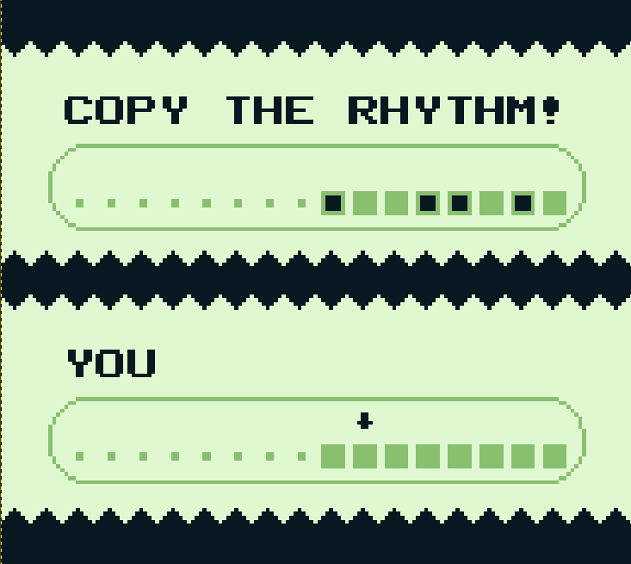
Ü9: Eingabe im Spiel (Teil 1)
https://github.com/meteoritenhagel/glt26-gameboy-workshop/compare/08-gameplay-metronome...09-gameplay-react-on-player-input
Voraussetzung: git checkout 08-gameplay-metronome
Ziel: Lautes Schlaggeräusch abspielen
huge_music/music_strongbeat.asm → ?
utils.asm: PlayStrongBeat schreiben

Slide 55


Ü9: Eingabe im Spiel (Teil 2)
https://github.com/meteoritenhagel/glt26-gameboy-workshop/compare/08-gameplay-metronome...09-gameplay-react-on-player-input
Ziel: Spielereingabe → Box wird schwarz
Tile Number von leerer Box bzw. voller Box finden
state_game.asm:
  PlayerInput als Kopie von PlayMetronome anlegen
  Statt WaitMultipleVBlank, neue Funktion WaitMultipleVBlankPlayerInput schreiben (vgl. state_title.asm)
  Auf Playerinput prüfen:
    falls ja: PlayStrongBeat und ändere Box auf voll ($20 auf die Adresse addieren geht in nächste Zeile)
    falls nein: Mach normal weiter

Slide 56
Weitere Übungen
10-gameplay-clear-boxes:
Mehrere Gameplayrunden mit Zurücksetzen der Boxen
11-gameplay-given-beat-pattern:
Pseudozufallszahlen als Startwert für den zu wiederholenden Beat
12-gameplay-store-player-input:
Der Player-Input wird in eine Variable geschrieben
13-gameplay-compare-given-and-player-inputs:
Wir vergleichen den gegebenen Beat mit dem Player-Input
14-gameplay-change-tempo-each-round:
Bei jeder erfolgreichen Runde wird das Tempo erhöht
15-gameplay-add-success-text:
Ist das Spiel durchgespielt, erscheint ein Text “YOU WON!”
16-nice-screen-transitions:
Jetzt noch ein bisschen die Übergänge zwischen
Screens aufpolieren

Slide 57
Appendix

Slide 58
Nützliche Links
Gameboy-Opcode-Listen:
https://meganesu.github.io/generate-gb-opcodes/ (Machine Cycles)
Gameboy-CPU-Befehle: https://rgbds.gbdev.io/docs/master/gbz80.7
Allgemeines Tutorial: https://gbdev.io/gb-asm-tutorial/
Gameboy-Pandocs: https://gbdev.io/pandocs/
Development-Wiki: https://gbdev.gg8.se/wiki/articles/Main_Page
Sprite-Manipulation: https://gbdev.gg8.se/wiki/articles/OAM_DMA_tutorial
Assets:
  https://opengameart.org/
  https://itch.io/game-assets

Slide 59
Schluss

